Slide 1
Управление дошкольным образовательным учреждением
Старший преподаватель
ГОУ ВПО СФ МГПУ
кафедры педагогики
Чеховских Ольга Геннадьевна

Slide 2
Управление-
это функция организованных систем, обеспечивающая сохранение их структуры, поддержание режима деятельности, реализация её программы, цели

Slide 3
Подходы к содержанию управления
Процессный (управление как непрерывная серия взаимосвязанных функций)
Системный (совокупность взаимосвязанных элементов: люди, структура, задачи, технологии)
Ситуационный (пригодность различных методов управления определяется ситуацией, поскольку существует обилие факторов как в самом учреждении, так и в окружающей среде)
Деятельностный (управление-вид профессиональной деятельности, имеющий особую цель, средства, процесс и результаты)

Slide 4
Объекты управления:
ДОУ и её структурные подразделения;
Педагогический персонал;
Педагогические ресурсы;
Экономические ресурсы;
Образовательный процесс

Slide 5
Субъекты управления
Заведующий и его заместители;
Коллективные органы управления;
Совет учреждения;
Совет педагогов;
Попечительский совет.

Slide 6
Субъекты управления ДОУ
Государственные
Общественные
Государственные и
муниципальные
органы управления
Трудовой коллектив
Руководители ДОУ
Педагогическое
сообщество
Родители
воспитанников
Общественные
организации

Slide 7
ОБЩЕСТВЕННОЕ УПРАВЛЕНИЕ ДОУ
Общее
собрание
Педагогический
совет
Родительский
комитет
Попечительский
совет
Нормативно – правовая база
Закон РФ «Об образовании»
Типовое положение «О дошкольном образовательном учреждении», утверждённое Постановлением Правительства РФ №677 от 01.07.1995г.
Постановление Правительства РФ от 10.12.1999 № 1379 «Об утверждении Примерного положения о попечительском совете общеобразовательного учреждения»;
Письмо Минобразования России от 30 марта 2000г. № 22-06-378 «О попечительских советах общеобразовательных учреждений»;
Письмо Минобразования от 27.12.1999 № 22-06-1211 О работе с «Примерным положением о попечительском совете фонда развития образования при органе управления образованием»;
Локальные акты ДОУ

Slide 8
Осуществляет
общее руководство
деятельностью ДОУ
Представляет полномочия
трудового коллектива
Координирует деятельность
родительской общественности
и педагогического коллектива по вопросам
воспитания и образования
воспитанников ДОУ.
Представляет полномочия родителей
воспитанников
ОБЩЕЕ СОБРАНИЕ
РОДИТЕЛЬСКИЙ КОМИТЕТ
Функции органов общественного управления ДОУ
ПЕДАГОГИЧЕСКИЙ СОВЕТ
ПОПЕЧИТЕЛЬСКИЙ СОВЕТ
Определяет направления
педагогической деятельности ДОУ,
способствует совершенствованию
воспитательно – образовательного
процесса.
Представляет полномочия
педагогических работников ДОУ
Способствует формированию
устойчивого внебюджетного фонда,
осуществляет общественный
контроль за целевым
использованием пожертвований.
Представляет полномочия
благотворителей

Slide 9
Примерная модель взаимодействия органов общественного управления ДОУ при подготовке к новому учебному году
Родительский комитет
Педагогический совет
Общее собрание
Заслушивает отчёт
руководителя ДОУ по итогам
работы за прошедший уч. год
Вносит предложения по планированию
работы с детьми на новый уч. год
Заслушивает отчёт
руководителя ДОУ по итогам
работы за предыдущий уч. год
Вносит предложения по
совершенствованию
воспитательно – образовательного
процесса.
Рассматривает и утверждает программы
образования детей, в т.ч. и дополнительного
образования
Вносит предложения по
улучшению работы в
новом учебном году.
Вносит предложения по
планированию совместных
с родителями мероприятий
Рассматривает вопросы организации
дополнительных платных услуг на уч. год.
Вносит предложения по
организации дополнительного
образования, его видов
Разрабатывает и утверждает
программы целевого использования
благотворительных средств.
Рассматривает вопросы
повышения квалификации
педагогов
Попечительский совет
Формирует внебюджетный фонд, способствующий организации
воспитательно – образовательного процесса и профессиональному
росту педагогов
Осуществляет контроль за целевым использованием пожертвований.
Создание условий для обеспечения образовательного процесса в ДОУ
в новом учебном году

Slide 10
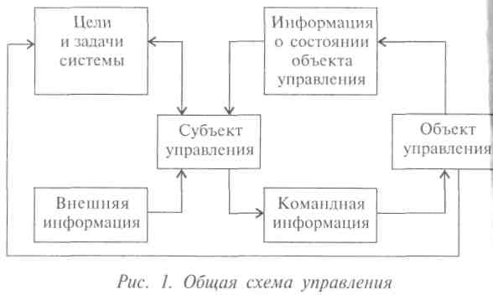
Система управления

Slide 11
Цели и задачи управления
Цель управления- это совокупность качественных, содержательных характеристик будущего состояния ДОУ на основе чего формируются различные способы её достижения (методы управления), происходят изменения в организационной структуре, осуществляется подбор кадров и т.д. (начинается с установления миссии ДОУ)

Slide 12
Цели и задачи управления
Основные черты и свойства целей:
четкая ориентация на определённый интервал времени;
конкретность и измеримость;
непротиворечивость и согласованность с другими целями и ресурсами, иерархия целей;
сосредоточенность на желаемом результате;
направленность на постоянное развитие управляемой системы, на превышение нормативных требований стандартов;
реалистичность, приемлемость и гибкость.

Slide 13
Цели и задачи управления
Задачи управления- это совокупность вопросов, подлежащих решению, а так же условий, необходимых для их решения. Они выполняют роль средств, обеспечивающих достижение основных целей системы.
Цели и задачи находятся во взаимодействии, так как достижение поставленной цели требует предварительного решения комплекса определённых задач.
-цель-задачи-структура-функции-результат

Slide 14
Стратегический план
Разработка:
анализ состояния дел в ДОУ и в её внешней и внутренней среде;
определение «дерева целей»;
выбор стратегии её реализации;
разработка политики (поддержание традиций, формирование благоприятного социально-психологического климата) для осуществления стратегии;
распределение ресурсов.

Slide 15
Стратегический план
Структура стратегического плана:
Характеристика наиболее важных целей;
Меры по достижению целей;
Ресурсное обеспечение;
Совершенствование организационной структуры- проведение различных мероприятий (по социальному развитию коллектива)

Slide 16
Принципы управления:
Гуманистичность- ориентация на человека, основанного на сотрудничестве, уважении и доверии к коллективу;
Демократичность- включение в процесс общения педагогов с воспитанниками при максимальном согласовании и сокращение подчинения связей структуры управления;
Аналитичность- исследование проблем двух видов: создание дружественной атмосферы и правильной организации коллективной деятельности;
Целенаправленность- постановка целей на приспособление учреждения к любым происходящим переменам.

Slide 17
Организационная система ДОУ:
Организационная структура-совокупность людей и условий их деятельности в определённых пропорциях и взаимосвязях (цель, кадры, средства)
Организационный процесс- действия людей по формированию и обеспечению условий функционирования и развития (обеспечивает уход за детьми и реализацию образовательных программ)

Slide 18
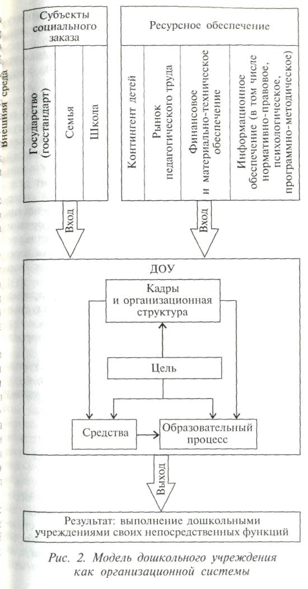

Slide 19
Эффективность деятельности ДОУ:
Социальная эффективность- престиж, авторитет в социуме; удовлетворённость семей набором и качеством образовательных услуг. Присущи: стабильность коллектива, наличие положительного микроклимата, рост профессионализма педагогов.
Педагогическая эффективность- качество реализации государственного стандарта, результативность инновационной деятельности.
Организационная эффективность- достижение поставленных целей, создание организационной структуры, которая позволяет добиться большей результативности труда за счёт организации и кооперации деятельности сотрудников.

Slide 20
Управление персоналом:
Определение потребности в кадрах и планирование штатного расписания;
Отбор и адаптация персонала, планирование профессионального роста;
Обеспечение рациональных условий труда;
Организация образовательного процесса, ухода, оздоровления детей, обеспечение жизнедеятельности детей в группах ДОУ; мотивация эффективности деятельности ДОУ;
Повышение квалификации, аттестации педагогов, организация инновационной творческой деятельности;
Создание производственного коллектива;
Профилактика и ликвидация конфликтов;
Осуществление социальной защиты работников.

Slide 21
Группы должностей в ДОУ
Административный персонал
Педагогический персонал
Учебно-вспомогательный персонал
Обслуживающий персонал

Slide 22
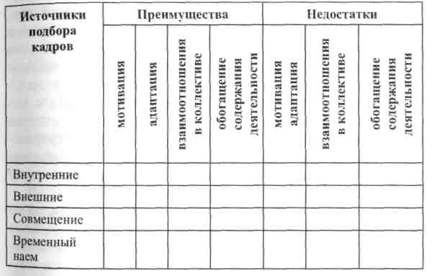
Сопоставьте возможности подбора кадров по следующим параметрам:

Slide 23
Адаптация персонала
Профессиональная адаптация связана с освоением необходимых умений, навыков работы
Стабильно-психологическая адаптация- адаптация групповым нормам поведения, межличностным контактам
Социально-организационная адаптация связана с усвоением работником роли организационного статуса и взаимосвязей собственного подразделения (учреждения) и своего рабочего места; знакомство с нормативно-правовыми, социально-экономическими и управленческими аспектами деятельности ДОУ

Slide 24
Условия труда в ДОУ
Производственно-экологические факторы (состояние рабочих помещений (температура воздуха, влажность, звукоизоляция, освещённость и т.д.), оборудование, эстетика помещений
Организационно-технические факторы (темп труда, занятость в течение рабочего дня)
Социально-экономические факторы (взаимоотношения в коллективе, привлекательность труда, уровень з\п, величина отпуска, отношение к труду и т.д.) Уровни труда: комфортные, соответствующие, неблагоприятные, вредные.

Slide 25
Научная организация труда (НОТ-целесообразная, упорядоченная деятельность человека)
Что делать? Почему и зачем? (вопрос о цели деятельности)
Когда делать? (нормирование времени)
Кто делает? (распределение обязанностей)
Как делается? (методы и способы деятельности)

Slide 26
Управление педагогическим персоналом
Социально-экономическая структура (основана на производственных отношениях, должностной иерархии)
Организационная структура (взаимодействие сотрудников, возникающее в ходе выполнения должностных обязанностей как по вертикали (между руководителем и подчинённым), так и по горизонтали (между сотрудниками)
Социально-психологическая структура (определяется симпатиями и антипатиями людей)

Slide 27
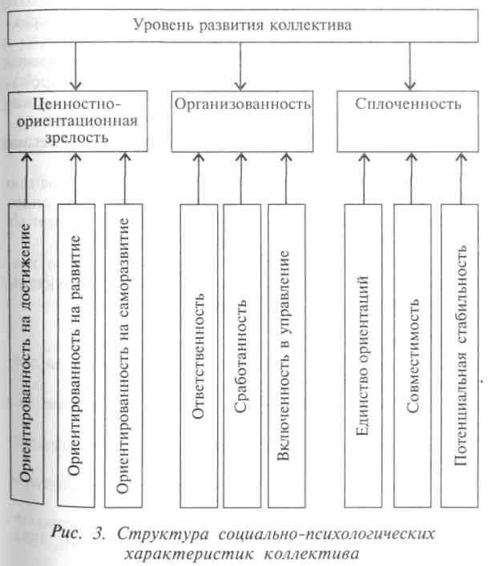
Социально-психологическая структура управления

Slide 28
Типологии организации управления (по Ю.А.Конаржевскому)
Ясное представление целей предстоящей работы
Определение задач каждого сотрудника по реализации цели
Подготовка всего необходимого для предстоящей работы
Установление норм выполнения для достижения результатов
Распределение власти, ответственности, времени выполнения
Инструктирование исполнителей, служащее средством создания системы управления

Slide 29
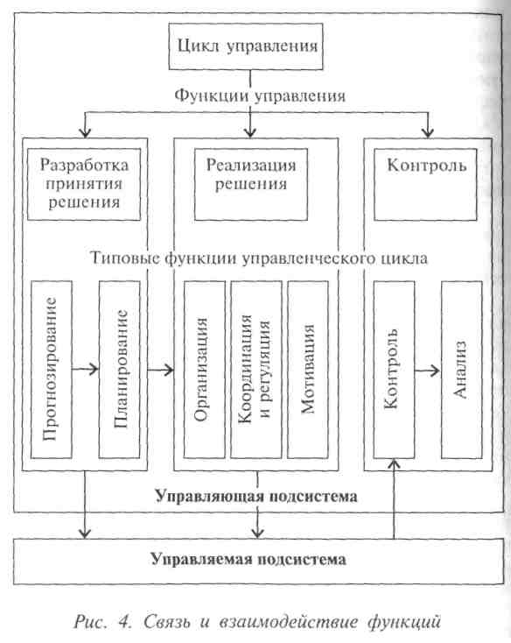
Процесс управления

Slide 30
Определение качества и результативности дошкольного образования
Качество образования в ДОУ- степень соответствия совокупности свойств и результатов образования детей дошкольного возраста прогнозируемым целям ДОУ на основе требований и стандартов, потребностей и ожиданий субъектов образовательного процесса (детей, педагогов, родителей).
Notes:
30

Slide 31
Стандарт дошкольного образования
Образовательный стандарт определяет:
Обязательный минимум содержания основных образовательных программ
Максимальный объём учебной нагрузки обучающихся
Требования к уровню подготовки выпускников

Slide 32
Стандарт дошкольного образования
Образовательный стандарт
Федеральный Региональный
компоненты

Slide 33
«Временные (примерные) требования к содержанию и методам воспитания и обучения, реализуемым в ДОУ» как стандарт дошкольного образования.
Содержание дифференцируется по направлениям:
-физическое,
-познавательно-речевое,
-социально-личностное,
-художественно-эстетическое
Требования к содержанию и методам воспитания и обучения дошкольников:
Содержательные
Личностные

Slide 34
Характер современного дошкольного образования:
Развивающий
Системный
Интегративный
Мультикультурный
Деятельностный
Здоровьесберегающий

Slide 35
Ключевые факторы качества образования в ДОУ
Фактор качества | Определяет
Содержание образования и конкретные программы (компл., парц.) | Что воспитываем? Чему учим? Что развиваем?
Здоровье воспитанников | Какова цена образования?

Slide 36
Ключевые факторы качества образования в ДОУ
Фактор качества | Определяет
Подготовка детей к посещению ДОУ. Соответствие условий ДОУ контингенту воспитанников | Кого мы воспитываем, учим, развиваем?
Положительная мотивация детей, посещающих ДОУ и их родителей. | Хотят ли они посещать ДОУ?

Slide 37
Ключевые факторы качества образования в ДОУ
Фактор качества | Определяет
Методическое и материально-техническое обеспечение образовательного процесса | Как обеспечиваются воспитание, обучение и развитие?
Профессиональный уровень педагогического состава и вспомогательного персонала | Кто воспитывает, учит, развивает?

Slide 38
Ключевые факторы качества образования в ДОУ
Фактор качества | Определяет
Положительная мотивация персонала | Хотят ли они хорошо воспитывать, учить, развивать
Технология обучения, воспитания, развития дошкольников | Как воспитывают, учат, развивают?

Slide 39
Ключевые факторы качества образования в ДОУ
Фактор качества | Определяет
Диагностика: Состояние здоровья и развития ребёнка, обученности в соответствии с программными требованиями - Готовности к школе | Как оценивается: Состояние здоровья ребёнка, его развитие, Достижения в овладении программой (ЗУН), Психологическую и физическую готовность к школе

Slide 40
Ключевые факторы качества образования в ДОУ
Фактор качества | Определяет
Качество управления | Как и кто управляет?

Slide 41
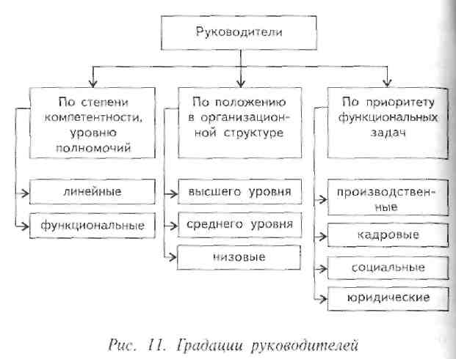

Slide 42
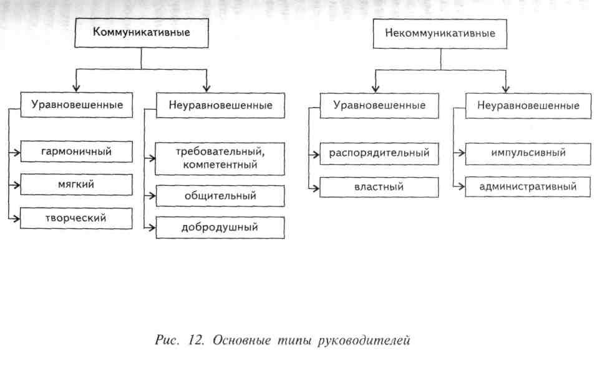

Slide 43
Основные направления развития системы дошкольного образования на современном этапе:
Переход к личностно-ориентированному взаимодействию,
Персонифицированный подход,
Уважение личности ребёнка и его прав,
Создание условий для развития субъектной позиции ребёнка в различных видах деятельности

Slide 44
Оценка результативности образовательного процесса в ДОУ с позиции форм работы с детьми
Регламентированная деятельность в форме специально организованных занятий
Совместная деятельность воспитателя с детьми
Свободная деятельность детей

Slide 45
Цикл методической работы в ДОУ:
Анализ
Целеполагание
Планирование
Организация
Консультация
Контроль.
Анализ

Slide 46
Целеполагание
Оценка
Анализ
Синтез
Применение
Понимание
Знания
Пирамида целей Блума

Slide 47
Целеполагание
Формулировка целей
Зависит от стандарта дошкольного образования
Должна быть конкретна
Соответствует запросу (государства, муниципалитета, ребёнка, родителя)
Начинается с глагола
В формулировке указаны конкретные сроки и замеры

Slide 48
Планирование
Годовое (на учебный год)
Календарное (планируется в течение недели)
Перспективное (по всем направлениям работы педагога, планируется на учебный год)
Учебной нагрузки (по всем разделам образовательной программы)

Slide 49
Анализ
Кадрового потенциала
Кадрового состава
Результатов работы
Материально- технического оснащения образовательного процесса
Форм работы с детьми

Slide 50
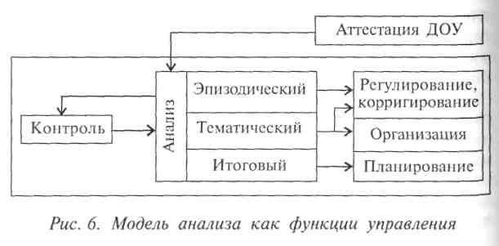

Slide 51
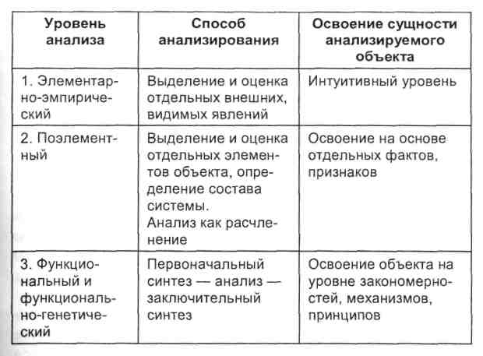

Slide 52
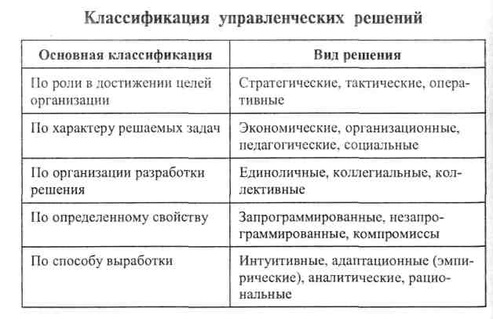

Slide 53
Организация образовательной работы в ДОУ
Сетка занятий
Распределение обязанностей между педагогическими работниками ДОУ (делегирование полномочий)
Назначение ответственных за мероприятия (по приказу)

Slide 54
Консультация
Распространение передового педагогического опыта, направленного на:
Педагогический персонал ДОУ
Других специалистов детского сада
Родителей

Slide 55
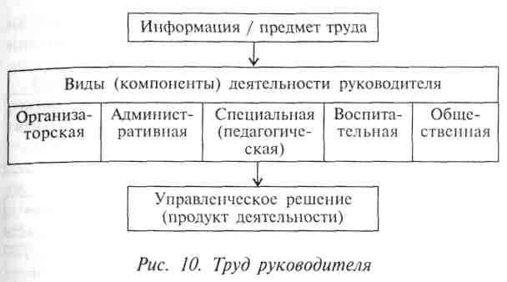

Slide 56
Контроль и самоконтроль
Контроль (внутренний, внешний)
работниками ДОУ вышестоящими
административными
органами
Самоконтроль через методическую работу воспитателя

Slide 57
Контроль
Требования:
Проверяемый должен знать о проверке
Контроль должен быть плановый
Контроль должен соответствовать цели проверки
Проверяющий должен быть корректным (прийти вовремя, не обсуждать результаты проверки с другими членами коллектива, не обсуждать проверку при детях, коллегах, родителях)
Контроль должен быть подтверждён документально (в ДОУ имеется положение о контрольной деятельности, составлена программа контроля, по результатам контроля оформляется справка)

Slide 58
